Slide 1
Vodní elektrárna želina - Historie, současnost a další vodní díla v okolí kadaně
2018
Jaroslav Drozdík
Přemysl Jirout

Slide 2
Povodí řeky ohře kolem kadaně z roku 1930 a vodní díla současnosti

Slide 3
Meandr řeky Ohře s MVE Želina

Slide 4
Mve želina před obnovou v roce 1991
uvedení do provozu
6.4.1908
ukončení provozu
v roce 1925
dále v provozu pouze jako čisticí objekt pro vodní elektrárnu Lomazice a po roce 1963 pro čerpací stanice surové vody uhelných elektráren ETU I a ETU II

Slide 5
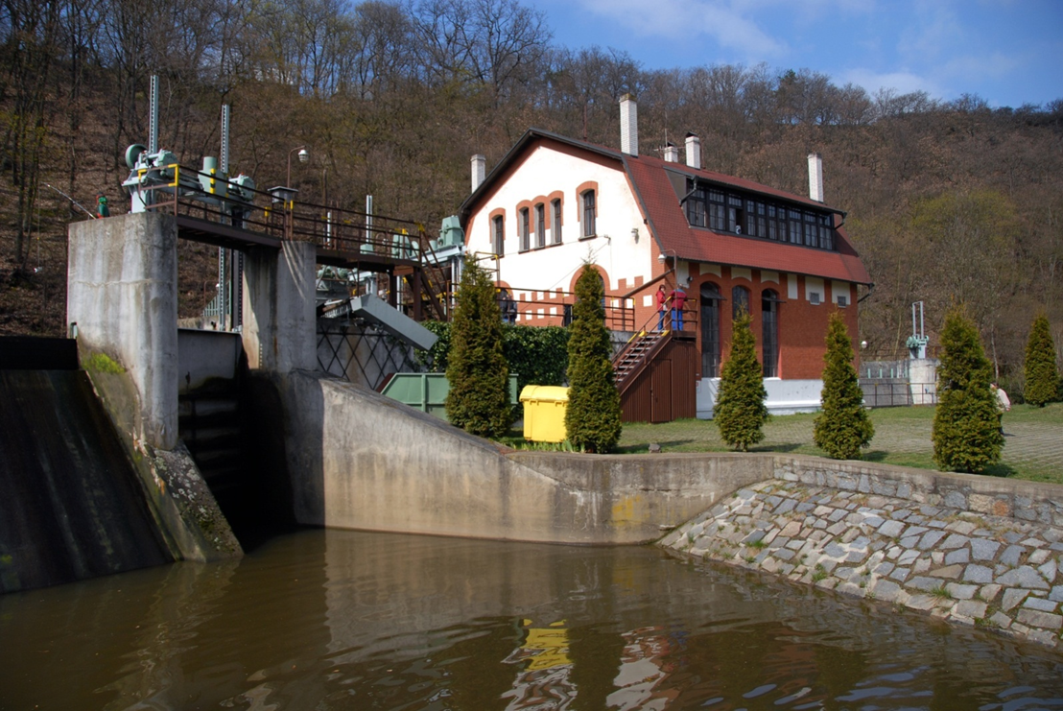
Malá vodní elektrárna Želina po obnově r. 1995
opětné uvedení do
provozu 1995
2 dvojité Francisovy
turbíny
výkon 2 x 294 kW
délka přivaděče 166 m
vodní spád 4,5 m
otáčky turbíny
130 min⁻¹
hltnost jedné turbíny
3 m³/s
výrobce J. M. VOITH

Slide 6
Jez želina
minimální průtok v Ohři pod jezem 4,5 m³/s
maximální průtok štolou (Qt = 16,0 m³/s, Q ETU = 3,0m³/s)

Slide 7
Jez želina
zvýšený průtok řekou – zima 2018

Slide 8
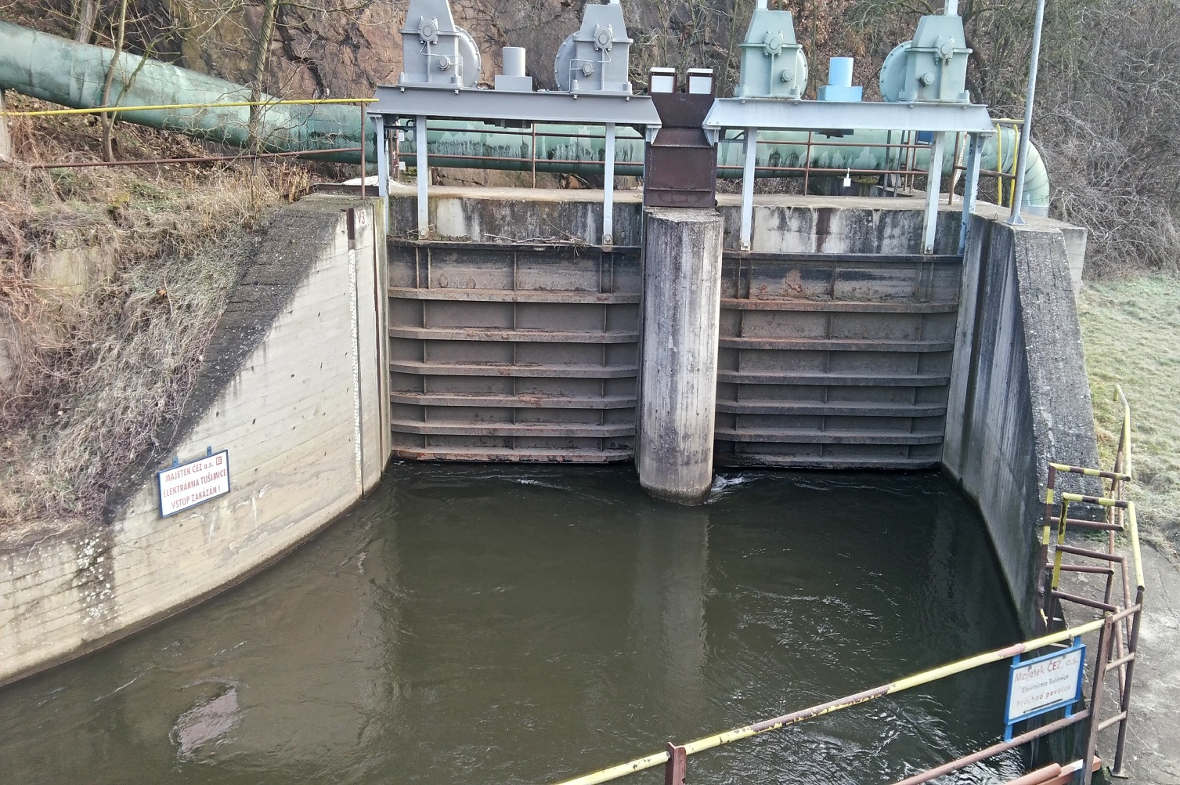
Jez želina - vstupní hradítka do lomazického kanálu

Slide 9
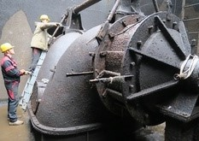
Francisova turbína před vyzvednutím Z kašny (oprava 2016 - 2017)
demontáž turbíny v kašně
následně byly obě turbíny
odvezeny do Strojíren
Brno a.s., kde byly
kompletně opraveny,
včetně česlových
polí, hradicího zařízení
a čisticích strojů

Slide 10
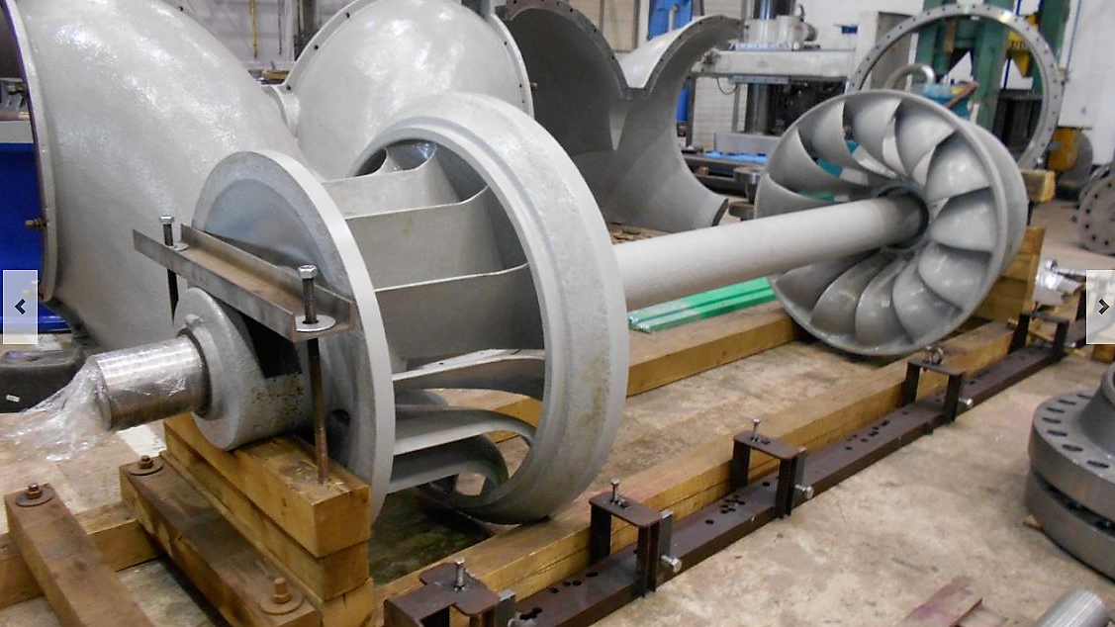
rotor turbíny - Obnovu turbín provedly strojírny brno, a.s.

Slide 11
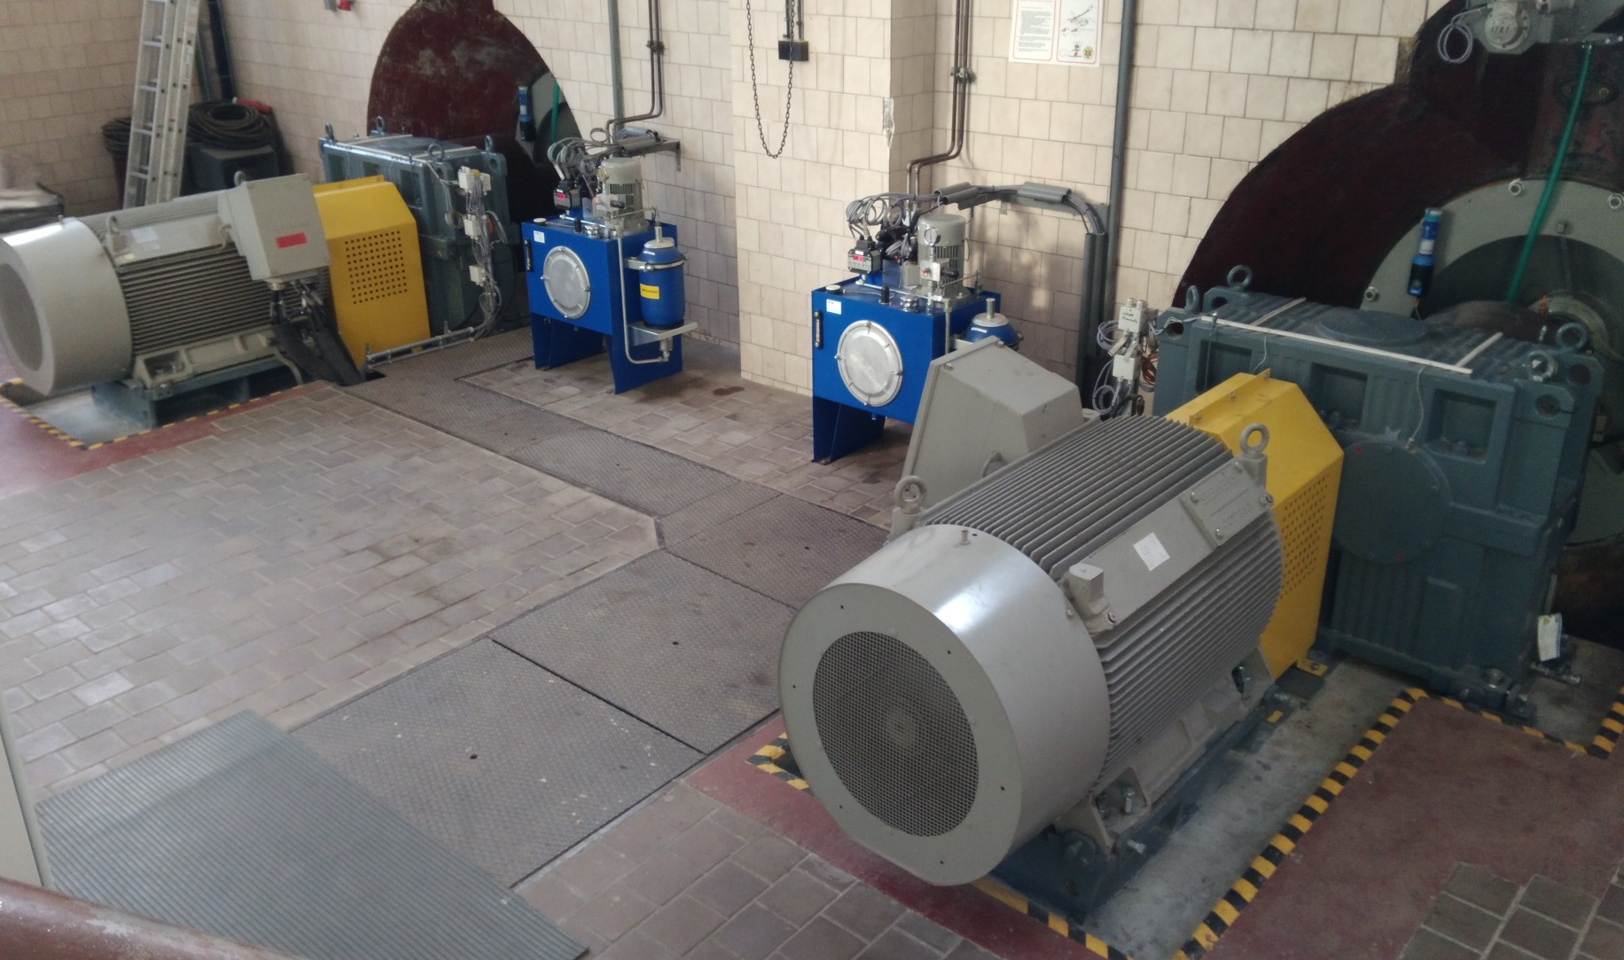
Generátory a převodovky francisových turbín

Slide 12
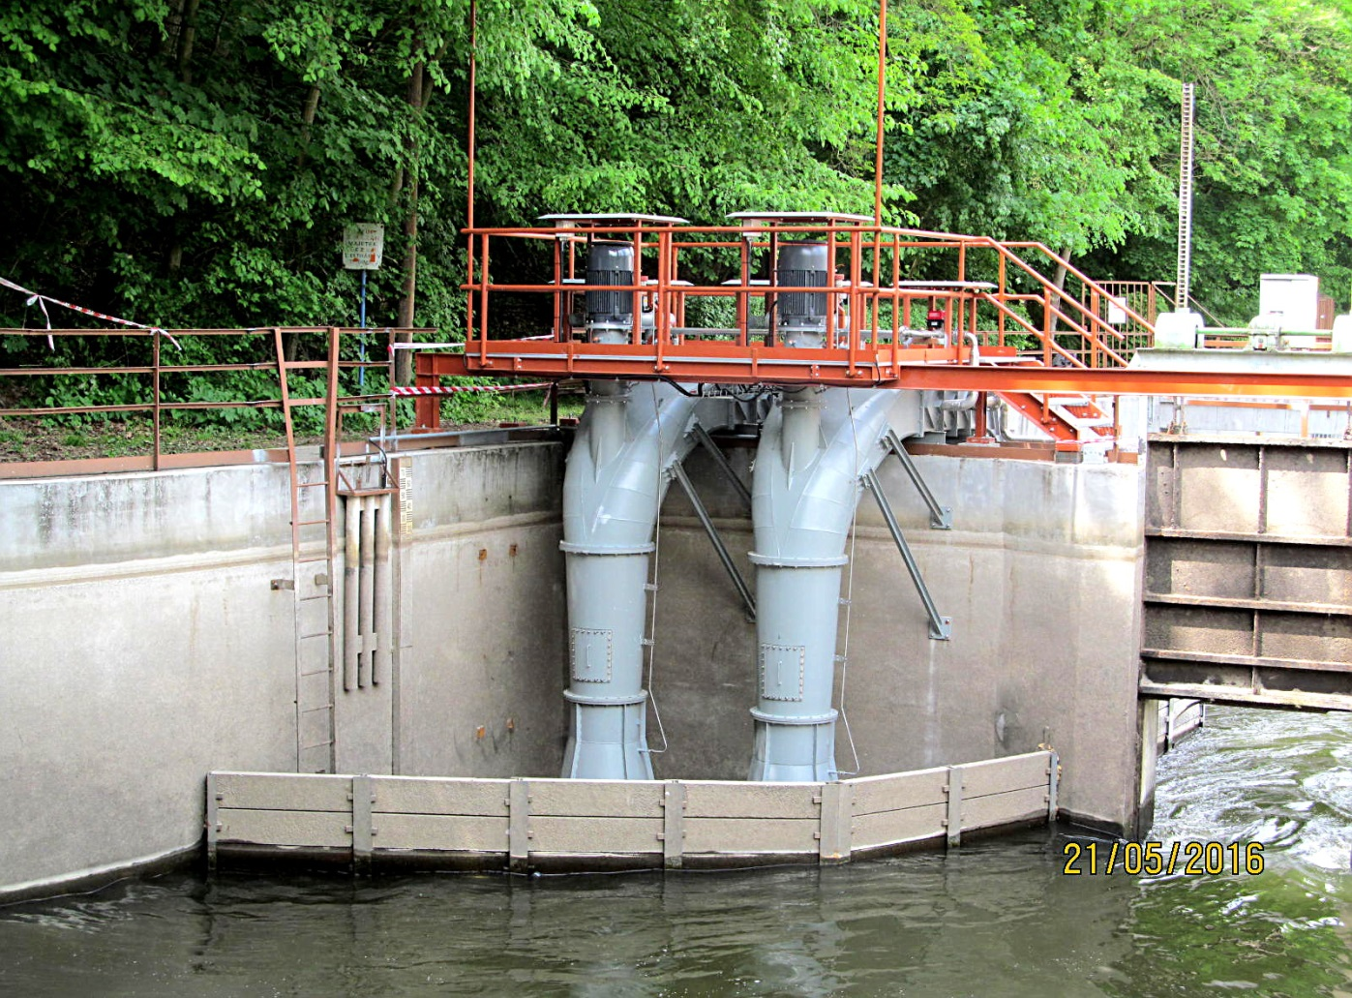
Vírové turbíny instalované na mve (patent VUT BRno)
vertikální vírová
turbína
výkon 13,7 kW
otáčky 505 min⁻¹
spád 2,05 m
průměr kola 620 mm
průtok 1 m³/s
výrobce EXMONT -
Energo, a.s. Brno

Slide 13
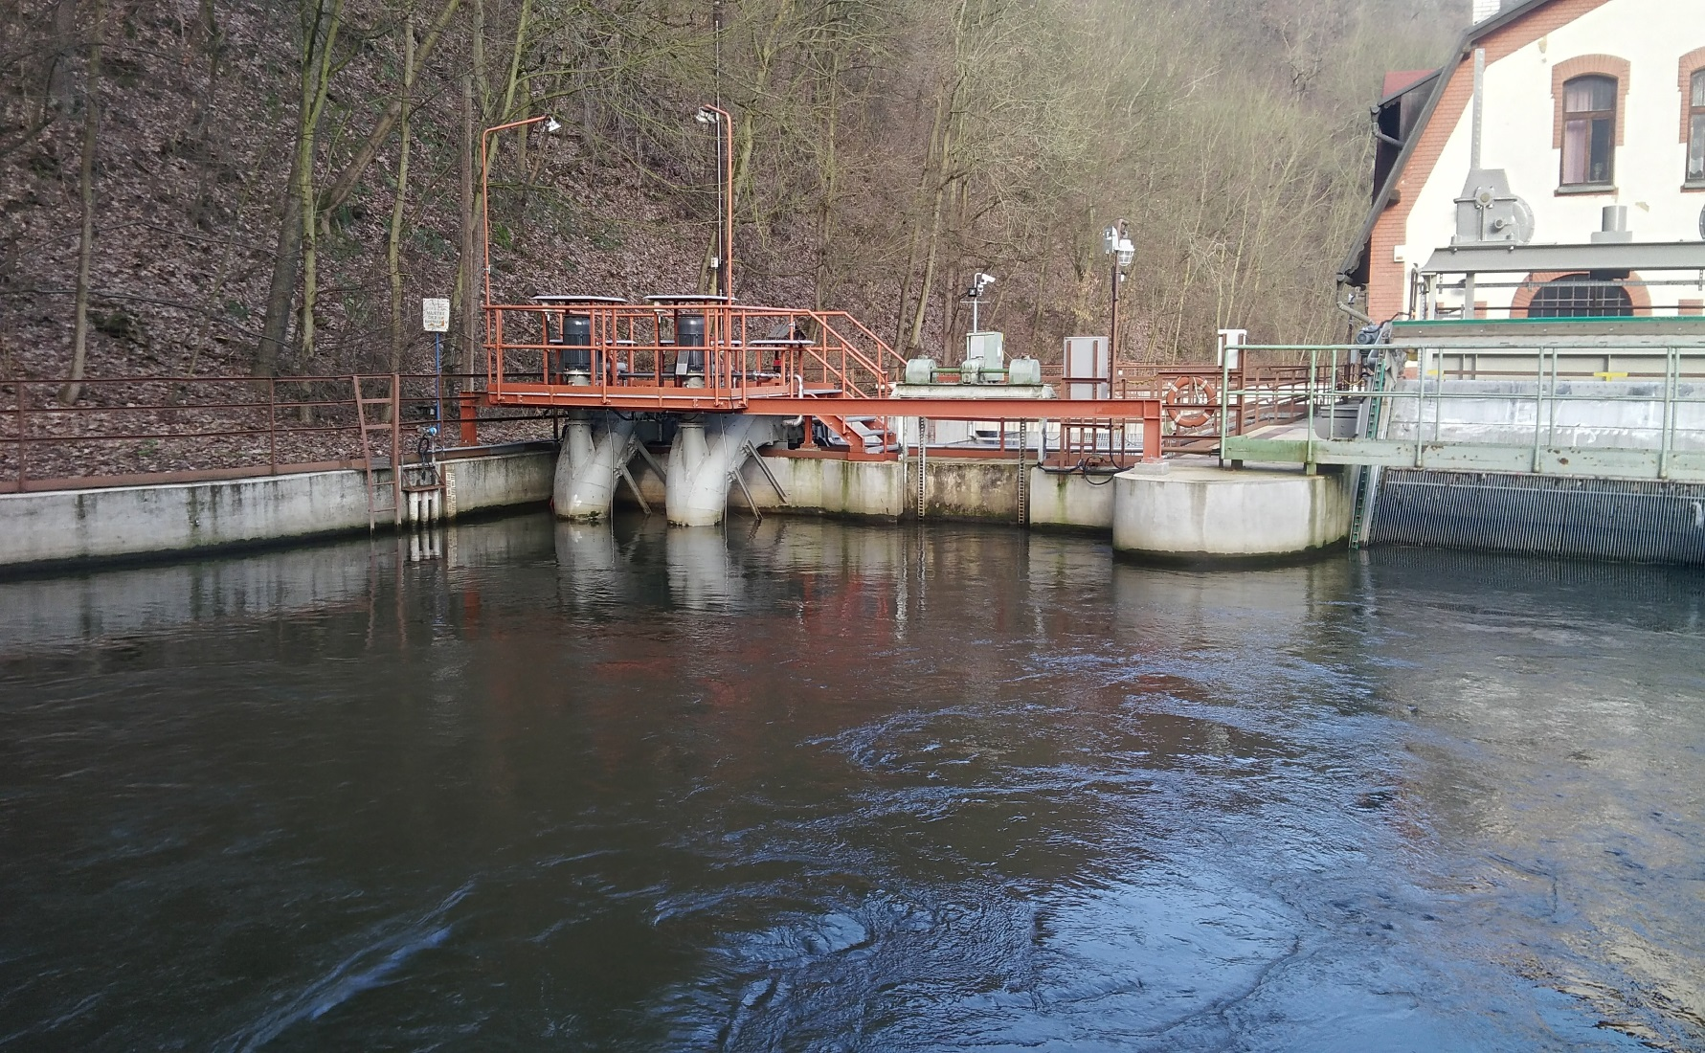
Zaplněný vstupní bazén

Slide 14
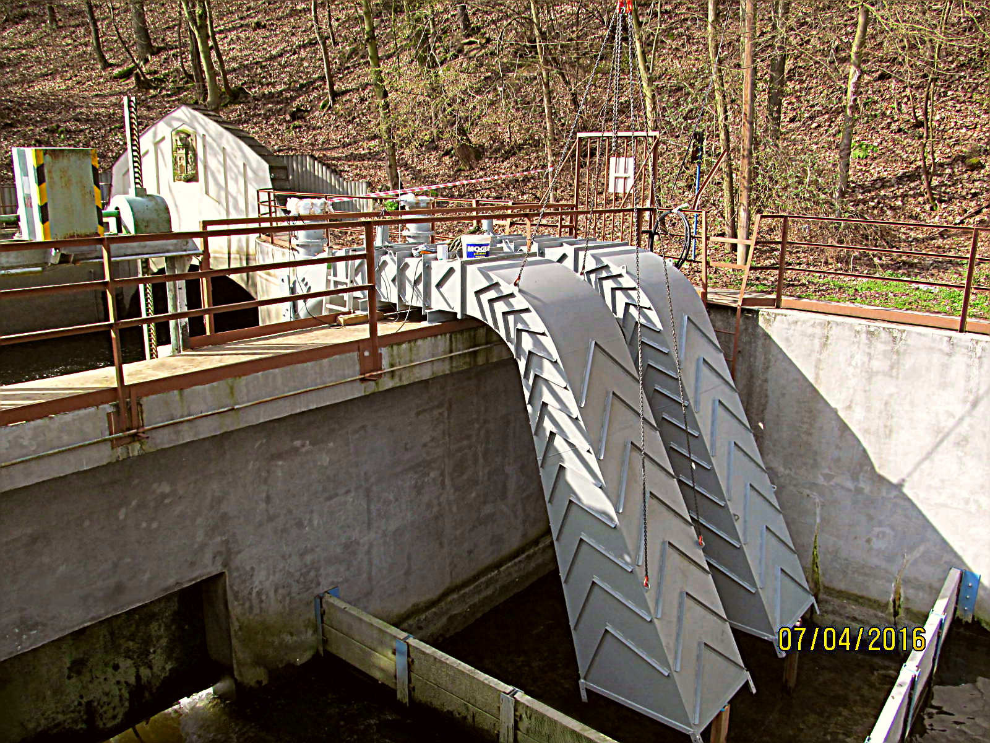
Savky vírových turbín

Slide 15
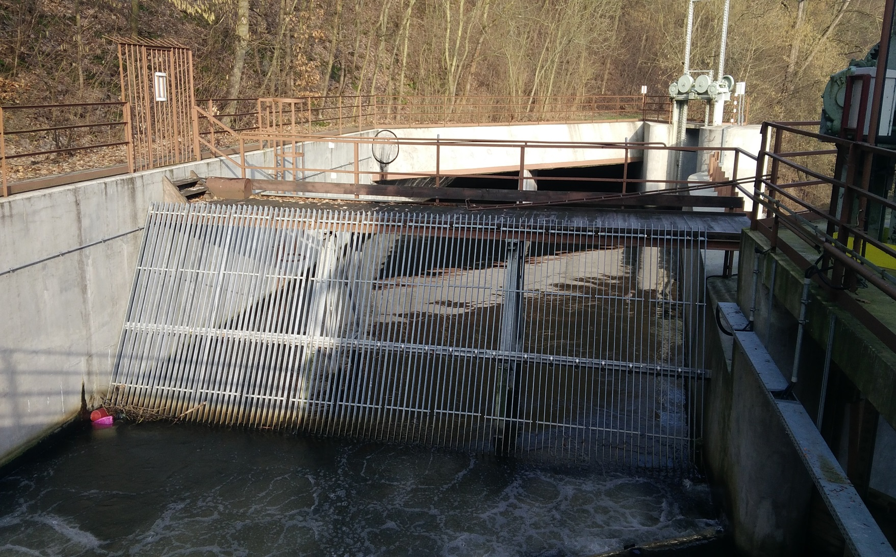
Čisticí zařízení a vstup do lomazického kanálu - na jeho konci je čerpací stanice surové vody elektrárny Tušimice

Slide 16
Potopa v roce 2003

Slide 17
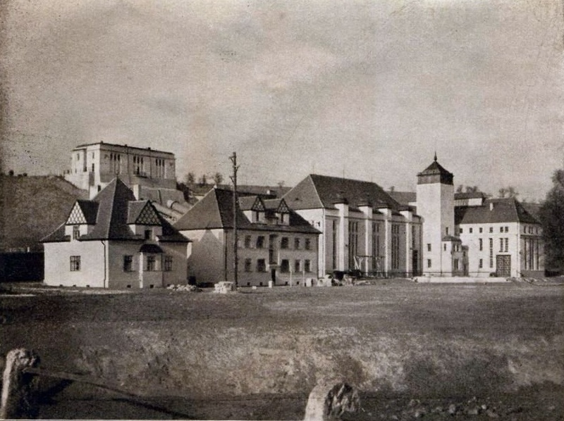
Vodní elektrárna lomazice
výstavba 1919 - 1925
přivaděč 7,2 km
dlouhý od
jezu Želina
vodní spád 27 m
3 Francisovy turbíny
výkon 7,28 MW
zbourána 1965 na
úkor Nechranické
přehrady
náklady na stavbu
200 000 000 Kč

Slide 18
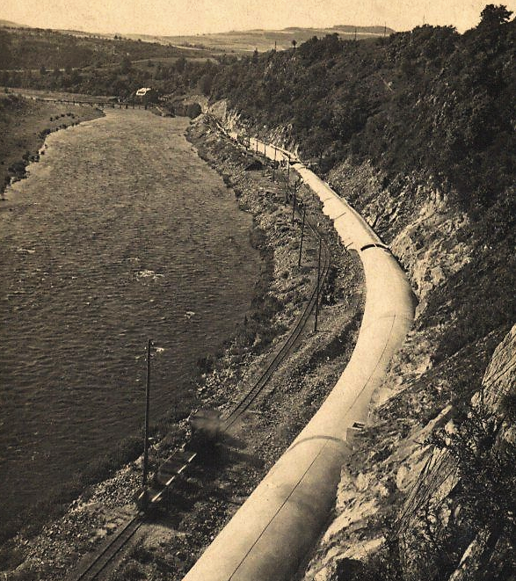
Přívodní kanál k lomazické elektrárně

Slide 19
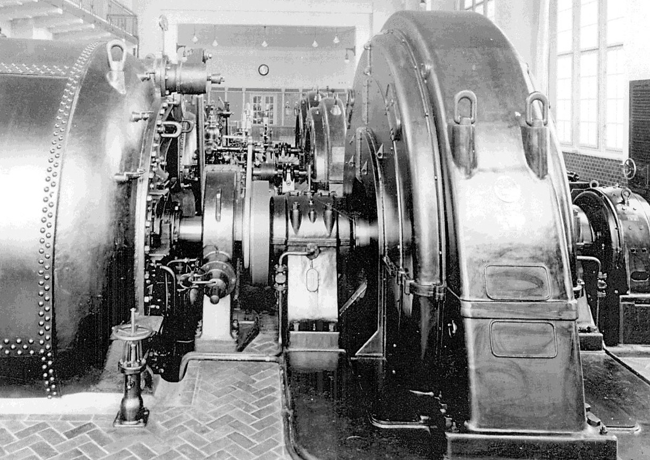
Jedno z turbosoustrojí lomazické elektrárny

Slide 20
Vodní dílo Kadaňský stupeň a jeho okolí
délka koruny hráze 104,3 m
šířka koruny hráze 4,9 m
výška hráze nad terénem
14,15 m
plocha povodí 3491 km²
Kaplanova turbína přímoproudá
max. spád 8,85 m
maximální hltnost 31 m³/s
max. výkon 2,34 MW
činný výkon 2,15 MW

Slide 21
Vodní dílo Kadaňský stupeň

Slide 22
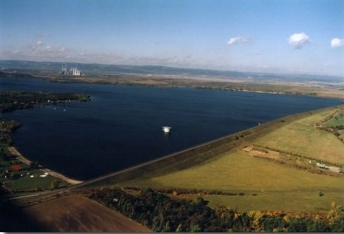
Vodní dílo nechranice – přehradní hráz
délka koruny hráze 3280 m
šířka koruny hráze 9 m
výška hráze nad terénem 47,5 m
plocha povodí 3590 km²
Kaplanova turbína 2×KT 6-K-50
maximální hltnost 2 × 16 m³/s
instalovaný výkon 2 × 5 MW
dokončena v roce 1968

Slide 23
Vodní dílo nechranice - odtokový objekt

Slide 24
Vodní díla na řece ohři v okolí kadaně - minulost a současnost
Děkuji za pozornost

